Slide 1

To-do list for collaboration
Team3 K-Developer

Slide 2
제안 배경
Proposal background
여러 명이 함께 정원을 관리하기 위해서는 같이 일할 사람을 모아야 한다. In order for several people to manage the garden together, we need to gather people to work with.
게시판과 댓글로 함께 일할 사람을 모으는 일은 효율적이지 않다. It is not efficient to gather people to work together through bulletin boards and comments.
할 일 목록을 올려두고, 함께하고 싶은 사람이 참여할 수 있으면 효율적일 것이다. It would be efficient to put up a to-do list and if someone who wants to join can participate.
반복되는 일에 대해서 자동으로 할 일 목록을 만들어 주면 편리할 것이다. It would be convenient to automatically make a to-do list for repetitive tasks.

Slide 3
프로젝트 목표
Project goals
할 일을 등록할 때, 필요한 사람 수를 지정할 수 있도록 한다. When registering to-dos, be sure to specify the number of people you need.
다른 사람이 등록한 할 일 목록에서 내가 원하는 일에 참여할 수 있도록 한다. Allow others to participate in what you want to do on your to-do list.
내가 참여한 할 일 목록을 보여준다. Show me a list of to-dos that I have participated in.
할 일을 등록할 때, 조건에 따라 반복될 수 있도록 한다. When registering to-dos, make sure they can be repeated according to conditions.
완료된 일은 별도의 탭에서 누가 참여했는지 보여준다. The work done shows who participated in a separate tab.

Slide 4
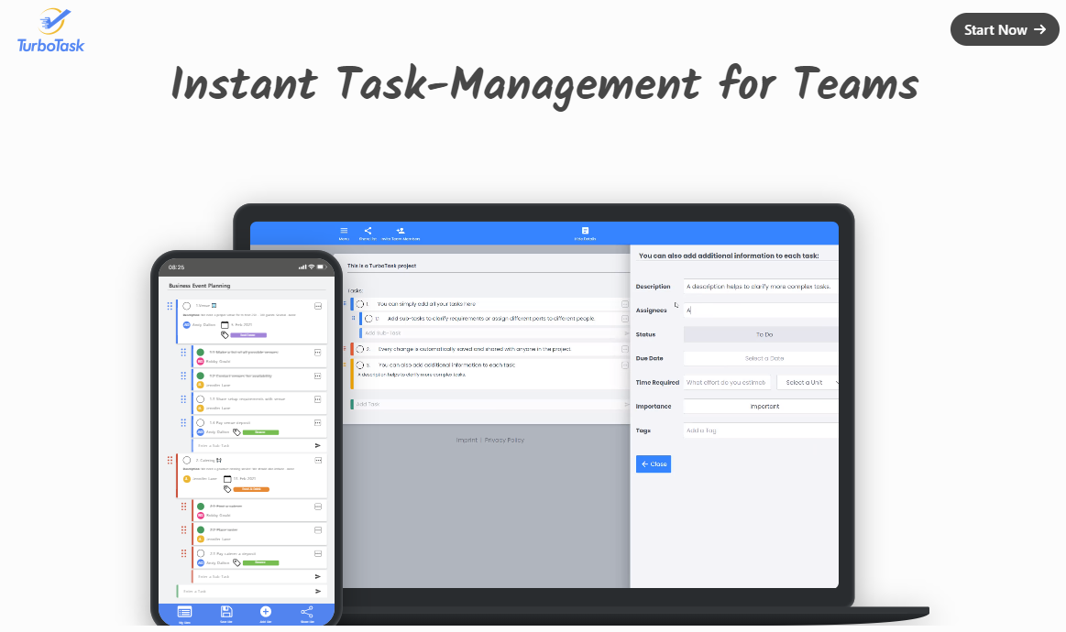
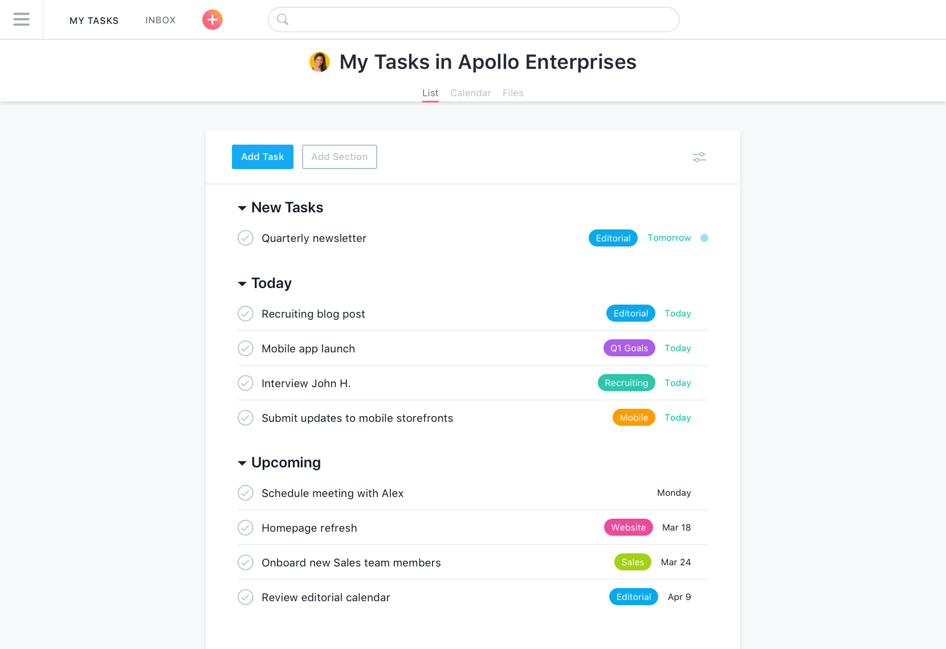
경쟁 제품
Competitive product
기존의 할 일 목록을 공유할 수 있는 앱은 “각자 해야 할 일”이 중심이다. Apps that can share existing to-do lists are centered on “one to-do”.
따라서 누군가가 해당 일을 완료했다고 체크하면 해당 일은 목록에서 사라져서, 한 개의 일을 여러 명이 함께 해야 하는 협업에 적합하지 않다. So when someone checks that they've done the job, the job disappears from the list, making it unsuitable for collaboration that requires multiple people to do a single job together.

Slide 5




제안 내용
Suggestion content
Community To Do List
+
My To Do List
+
Done Jobs List
+
Water the flowers.
Water the flowers.
2021-03-17
Planting trees.
2021-04-05
Water the maple trees.
2021-03-10
Participants:
Join
Once
Repeat
X
1/2
Day
Week
Month
Year
2/4
S
U
N
MON
TUE
WED
THU
FRI
S
AT
Planting trees.
2021-04-05
Harvesting fruit.
2021-11-25
Water the flowers.
2021-03-03
Participants:
Join
Required number of people
2
X
2/4
Cancel
OK
2/3
Planting flowers.
2021-02-28
Participants:
Harvesting fruit.
2021-11-25
Join
2/3
Community
My
Done
Community
My
Done
Community
My
Done

Slide 6
기대 효과 Expectation effectiveness
같이 일할 사람을 쉽게 구할 수 있다. You can easily find someone to work with.
주기적으로 해야 하는 일을 자동으로 등록해주기 때문에 잊어버리지 않는다. Don't forget it because it automatically registers what you need to do on a regular basis.
내가 참여하기로 한 할 일 목록만 따로 볼 수 있어서 보기 편하다. It is easy to see because you can see only the to-do list that I have decided to participate in.
완료한 일도 기록으로 남아서 함께 일한 사람들과 추억으로 간직할 수 있다. The work you have completed remains a record, so you can keep it as a memory with the people you worked with.

